Slide 1
Εργαστήριο Φυσικοχημείας Ι (ΧΗΜ-311)
Β16 ΑΤΟΜΙΚΗ ΦΑΣΜΑΤΟΣΚΟΠΙΑ ΕΚΠΟΜΠΗΣ
Μεταπτυχιακοί Βοηθοί:
Αγγελίνα Μάμαλη, Μαρία Πολυχρονάκη
Υπεύθυνοι Εργαστηρίου
Νικόλαος Στρατηγάκης
Βασίλειος Παπαδημητρίου
2020/11/16

Slide 2
Β16 ΑΤΟΜΙΚΗ ΦΑΣΜΑΤΟΣΚΟΠΙΑ ΕΚΠΟΜΠΗΣ
ΑΝΙΧΝΕΥΤΗΣ CCD (Charge Coupled Devices)
ΔΙΑΤΑΞΗ ΣΥΖΕΥΓΜΕΝΩΝ ΦΟΡΤΙΩΝ
Αντικείμενο
Λήψη ατομικών φασμάτων εκπομπής
Κατανόηση οργανολογίας φασματοσκοπίας
Πειραματική διάταξη – Μετρήσεις
Απλό φασματόμετρο εκπομπής (Λυχνία, Πρίσμα, Ανιχνευτής)
Βαθμονόμηση και προσδιορισμός διακριτικής ικανότητας φασματοφωτομέτρου
Χαρακτηρισμός γραμμών ατομικής εκπομπής για διάφορα στοιχεία
Θεωρητικό υπόβαθρο
Ηλεκτρονιακή δομή ατόμων
Φάσματα ατόμων – Ενεργειακά επίπεδα, Φασματοσκοπικοί όροι – Κανόνες επιλογής

Slide 3
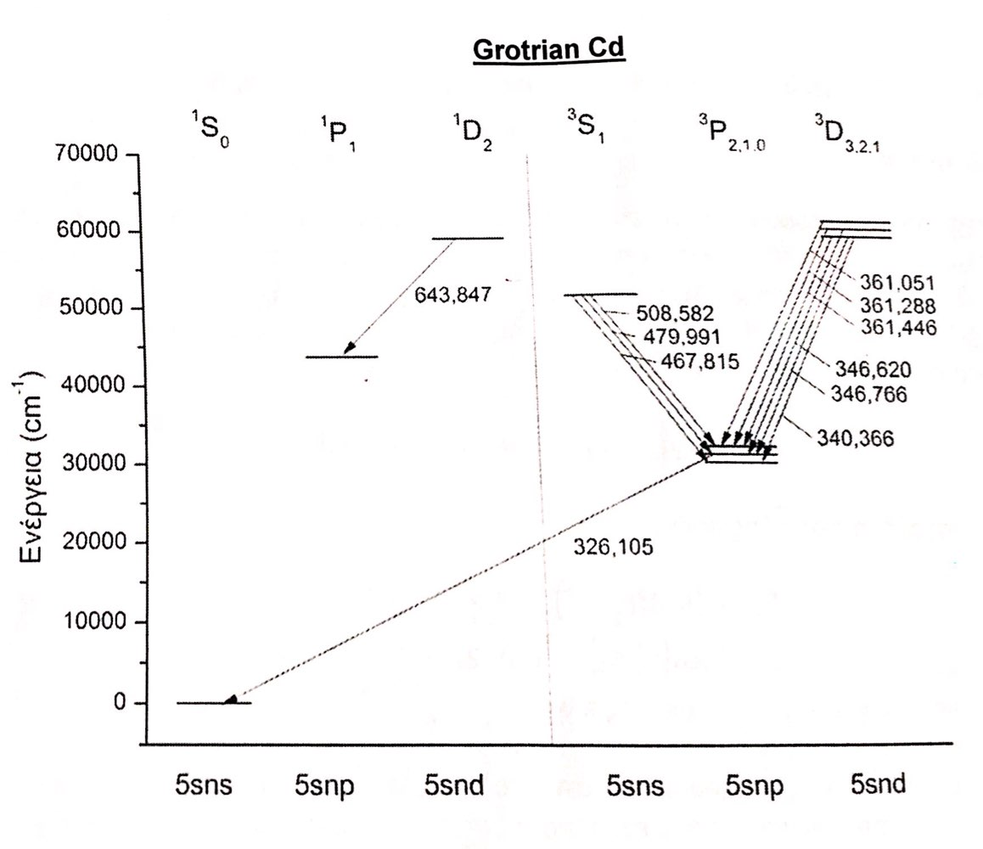
ΑΤΟΜΙΚΑ ΦΑΣΜΑΤΑ & ΔΙΑΓΡΑΜΜΑΤΑ GROTRIAN
ΑΝΙΧΝΕΥΤΗΣ CCD (Charge Coupled Devices)
ΔΙΑΤΑΞΗ ΣΥΖΕΥΓΜΕΝΩΝ ΦΟΡΤΙΩΝ
Τυπικό Φάσμα Εκπομπής Ατόμων Cd
Αναπαράσταση Ατομικών Μεταβάσεων

Slide 4
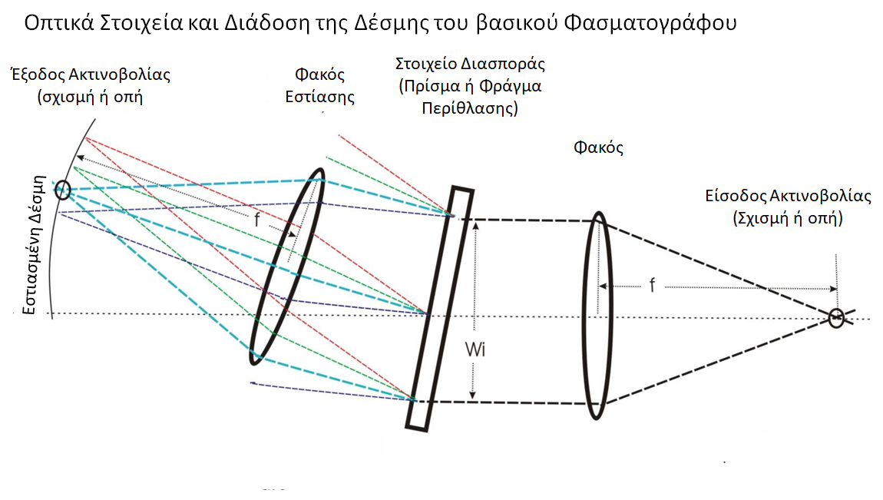
Φασματογράφος

Slide 5
Λυχνίες ατομικής εκπομπής
Εφαρμογή Μεγάλης Διαφοράς Τάσης
Επιτάχυνση Ηλεκτρονίων/Ιοντισμός Ατόμων Ar
Εξάχνωση Μετάλλου
Διέγερση Ατόμων του Μετάλλου
Εκπομπή Ακτινοβολίας
Na
Cd
Hg

Slide 6
Οπτική Ίνα
Εσωτερική ολική ανάκλαση (total internal reflection)
Όταν η γωνία πρόσπτωσης είναι : θ_{i} > θ_{c} (η υπολογιζόμενη γωνία διάθλασης είναι > 90^{ο} ) τότε δεν παρατηρείται διάθλαση, αλλά ολική ανάκλαση.
Συμβαίνει όταν το φώς διαδίδεται από n₁ προς n₂ < n₁

Slide 7
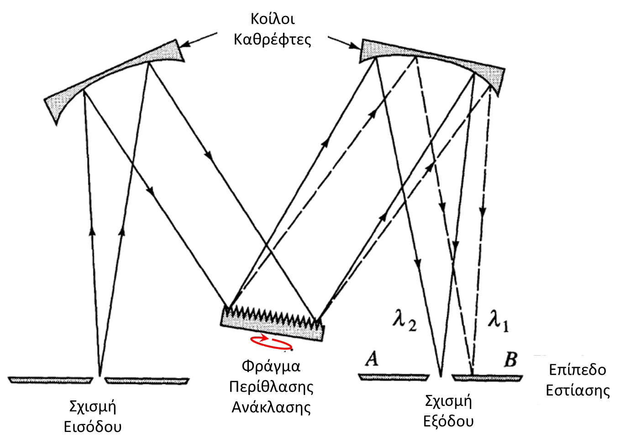
Φασματογράφος
Μονοχρωμάτορας
(Czerny-Turner)
Η καταγραφή του φάσματος επιτυγχάνεται με περιστροφή του φράγματος περίθλασης, μέσω ημιτονικού κινητήρα (σάρωση λ)

Slide 8
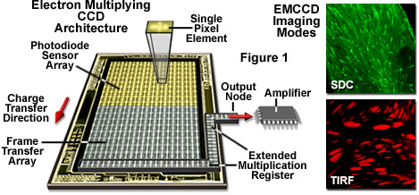
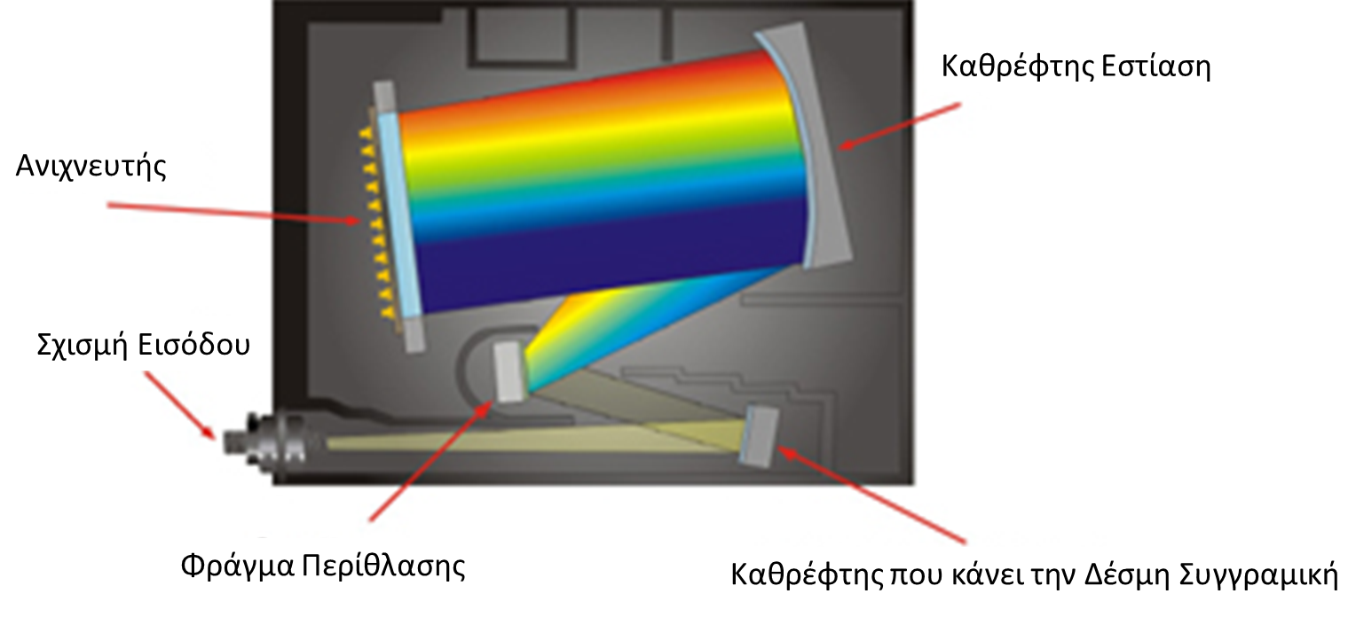
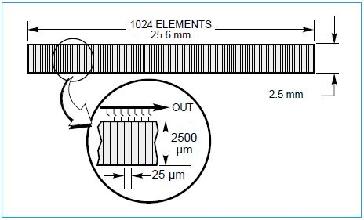
Φασματογράφος
Φασματογράφος (Czerny-Turner)
Το φάσμα καταγράφεται σε ανιχνευτή τύπου PDA (photodiode array) ή CCD (charge-coupled device (γνωρίζουμε # εικονοστοιχείων, π. χ., 1024 × 768 - έτσι κάνουν μία μετάβαση τα παιδιά σε κάτι οικείο – φωτογραφική μηχανή)) που προσφέρει χωρική ανάλυση (1-D, 2-D).
Ρίξτε μια ματιά

Slide 9
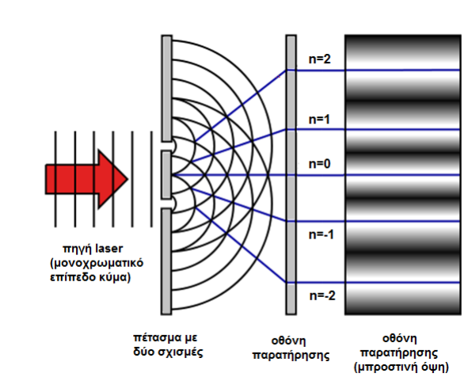
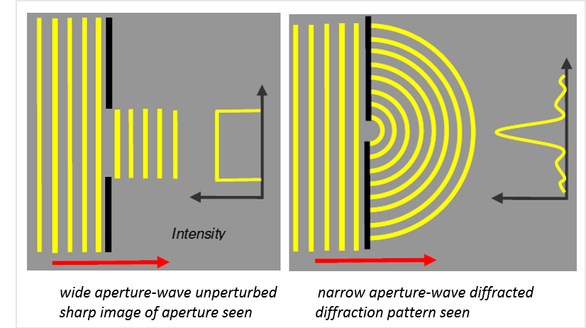
ΠΕΡΙΘΛΑΣΗ
Όταν το φως αλληλεπιδρά με “εμπόδια”

Slide 10
ΑΝΑΛΥΣΗ ΛΕΥΚΟΥ ΦΩΤΟΣ ΜΕΣΩ ΠΕΡΙΘΛΑΣΤΙΚΟΥ ΦΡΑΓΜΑΤΟΣ
Για οποιαδήποτε τάξη περίθλασης, η κόκκινη ακτινοβολία περιθλάται ισχυρότερα (εμφανίζει μεγαλύτερη γωνιακή απόκλιση) συγκριτικά με την κυανή
Οθόνη
2^{η} Τάξη Περίθλασης
1^{η} Τάξη Περίθλασης
Μηδενική Τάξη Περίθλασης
1^{η} Τάξη Περίθλασης
Φράγμα Περίθλασης
2^{η} Τάξη Περίθλασης

Slide 11
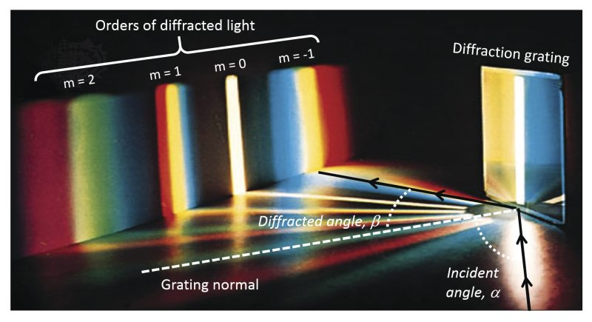
ΑΝΑΛΥΣΗ ΛΕΥΚΟΥ ΦΩΤΟΣ ΜΕΣΩ ΠΕΡΙΘΛΑΣΤΙΚΟΥ ΦΡΑΓΜΑΤΟΣ
Τάξεις Περίθλασης
Φράγμα Περίθλασης
Γωνία Περίθλασης, β
Εισερχόμενη
Γωνία, α

Slide 12
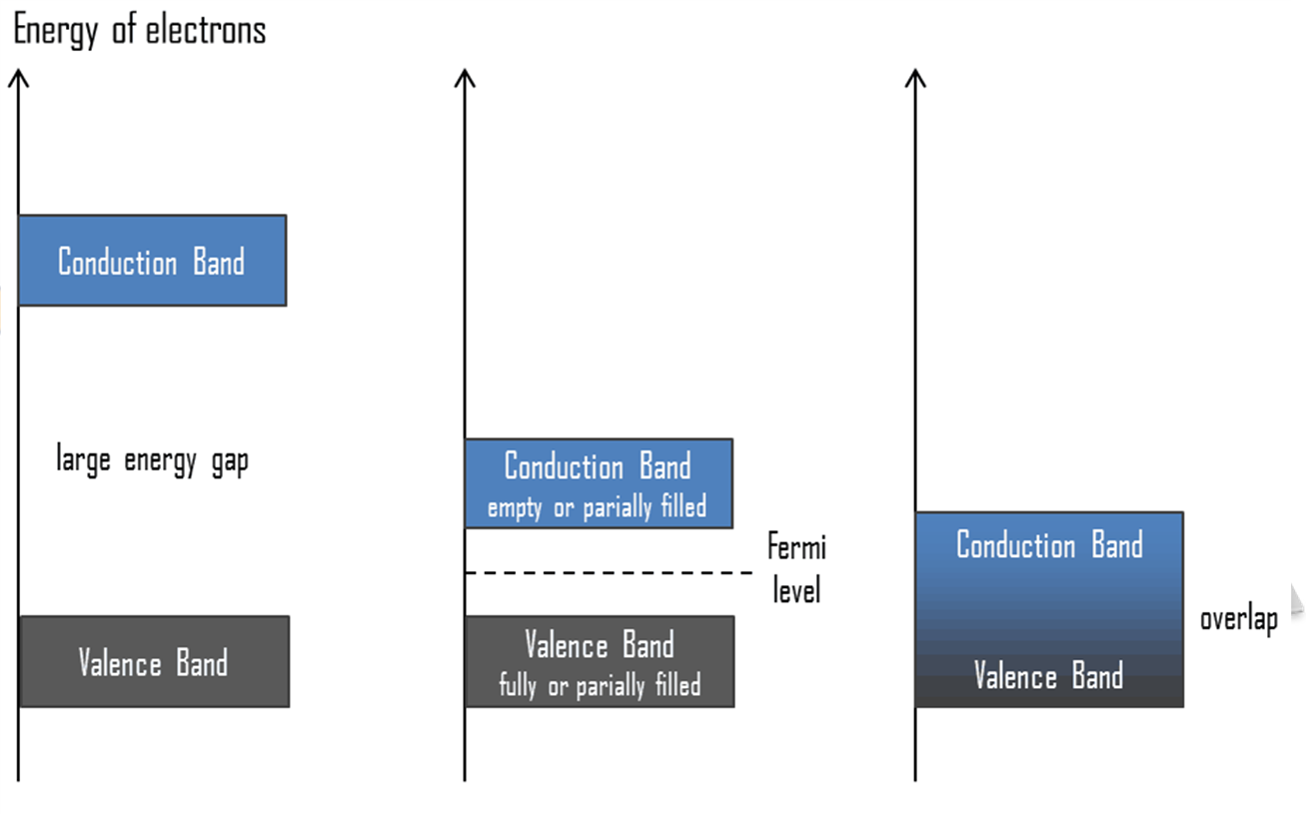
ΑΝΙΧΝΕΥΤΗΣ CCD (Charge Coupled Devices)
ΔΙΑΤΑΞΗ ΣΥΖΕΥΓΜΕΝΩΝ ΦΟΡΤΙΩΝ
Αποτελούνται από μια πολύ πυκνή διαδοχή πυκνωτών μετάλλου – μονωτή – ημιαγωγού.
Μονωτές Ημιαγωγοί Αγωγοί
Ζώνη Αγωγιμότητας
Μεγάλο Ενεργειακό Χάσμα
Ζώνη Αγωγιμότητας
Επίπεδο
Fermi
Ζώνη Αγωγιμότητας
Αλληλοεπικάλυψη
Ζώνη Σθένους
Ζώνη Σθένους
Ζώνη Σθένους
Οι ημιαγωγοί υπό συγκεκριμένες συνθήκες άγουν το ηλεκτρικό ρεύμα

Slide 13
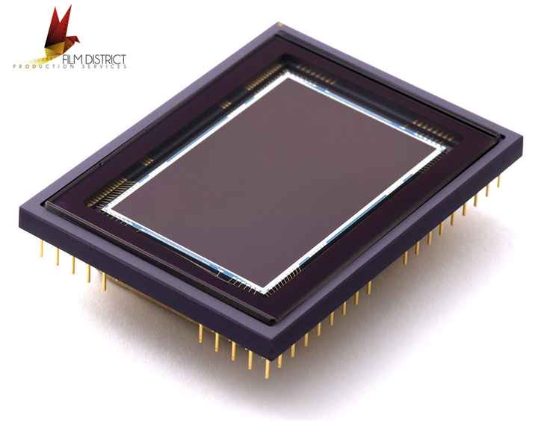
ΑΝΙΧΝΕΥΤΗΣ CCD (Charge Coupled Devices)
ΔΙΑΤΑΞΗ ΣΥΖΕΥΓΜΕΝΩΝ ΦΟΡΤΙΩΝ
ΑΝΙΧΝΕΥΤΗΣ CCD (Charge Coupled Devices)
ΔΙΑΤΑΞΗ ΣΥΖΕΥΓΜΕΝΩΝ ΦΟΡΤΙΩΝ
Η πληροφορία μεταφέρεται μεταξύ χωρικών θέσεων εικονοστοιχείων (pixels) μέσω των ηλεκτρονίων.
Καταγραφή περισσότερης ακτινοβολίας
400
401
402
Περισσότερα ηλεκτρόνια στη διεγερμένη κατάσταση
401
400
Καταγραφή περισσότερου ρεύματος
Κορυφές με μεγαλύτερη ένταση
Intensity
402
nm

Slide 14
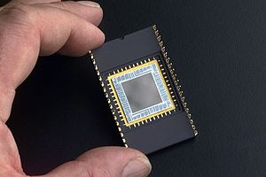
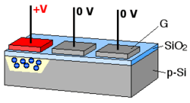
ΑΝΙΧΝΕΥΤΗΣ CCD (Charge Coupled Devices)
ΔΙΑΤΑΞΗ ΣΥΖΕΥΓΜΕΝΩΝ ΦΟΡΤΙΩΝ
ΑΝΙΧΝΕΥΤΗΣ CCD (Charge Coupled Devices)
ΔΙΑΤΑΞΗ ΣΥΖΕΥΓΜΕΝΩΝ ΦΟΡΤΙΩΝ
Aνιχνευτές σύζευξης φορτίου CCD (charge coupled device)
Έχουν υψηλή ευαισθησία και παρέχουν χωρική (2-d) πληροφορία
Μέτρηση της έντασης, Ι, ακτινοβολίας εκπεμπόμενης από πηγή
Ένταση πηγής
Αριθμός φωτονίων
Φορτίο/pixel
Δυναμικό/pixel
Σήμα
http://en.wikipedia.org/wiki/Charge-coupled_device

Slide 15
ΑΤΟΜΙΚΑ ΦΑΣΜΑΤΑ & ΔΙΑΓΡΑΜΜΑΤΑ GROTRIAN
ΑΝΙΧΝΕΥΤΗΣ CCD (Charge Coupled Devices)
ΔΙΑΤΑΞΗ ΣΥΖΕΥΓΜΕΝΩΝ ΦΟΡΤΙΩΝ
Τυπικό Φάσμα Εκπομπής Ατόμων Cd
Αναπαράσταση Ατομικών Μεταβάσεων

Slide 16
National Institute of
Standards and Technology
Atomic Spectra Database
Atomic Spectra Database|NIST
ΑΝΙΧΝΕΥΤΗΣ CCD (Charge Coupled Devices)
ΔΙΑΤΑΞΗ ΣΥΖΕΥΓΜΕΝΩΝ ΦΟΡΤΙΩΝ
Αναπαράσταση Ατομικών Μεταβάσεων
Βάση Αποτίμησης Πειραματικών Δεδομένων

